Slide 1
Cena rektora UPJŠ
za významný prínos v oblasti vedy a výskumu

Slide 2
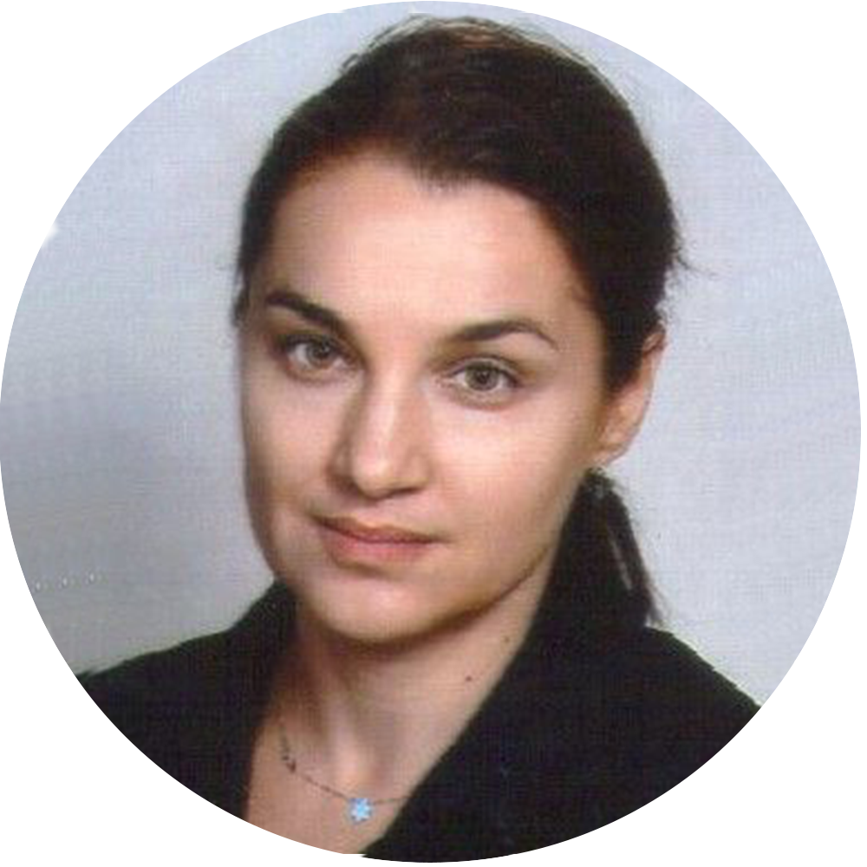
Doc. PaedDr. Lívia Körtvélyessy, PhD. UPJŠ Filozofická fakulta,
Katedra Anglistiky a Amerikanistiky

Slide 3
Docentka PaedDr. Lívia Körtvélyessy, PhD. patrí medzi vedecky najproduktívnejších a zároveň najperspektívnejších členov Katedry anglistiky a amerikanistiky Filozofickej fakulty UPJŠ v Košiciach, ktorá svojimi vedeckými výstupmi presahuje rámec UPJŠ a v oblasti lingvistiky, predovšetkým evaluatívnej morfológie, neustále šíri dobré meno našej univerzity na medzinárodnej úrovni.

Slide 4
Jej monografie a editorské počiny sú publikované v prestížnych vydavateľstvách ako je Cambridge Scholars Publishing: Evaluative Morphology from a Cross-Linguistic (2015), Edinburgh University Press: The Edinburgh Handbook of Evaluative Morphology (2015) a Springer v Dordrechre: Semantics of Complex Words (2015).
Má kvalitnú publikačnú činnosť v renomovaných vedeckých časopisoch s citačným ohlasom v databázach SCOPUS (Handbook of Affixation:2014).

Slide 5
K jej ďalším vedeckým aktivitám patrí aj rozsiahla pozvaná prednášková činnosť na prestížnych inštitúciách po celom svete (Bulharsko, Grécko, Nemecko a Austrália). Doc. PaedDr. Lívia Körtvélyessy, PhD patrí k vedcom, ktorej systematický výskum prispieva k významným a originálnym východiskám v predmetnej oblasti, ktoré presahujú hranice nášho kontinentu.

